Slide 1
Le danger du soutien gorge
Comportement social et cancer :

Slide 2
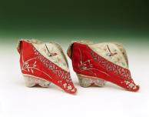
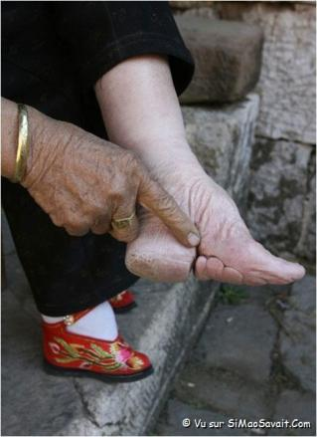
Un autre regard sur notre façon de vivre
Pour mieux comprendre l’aberration d’un comportement social il faut en être extérieur…
Ainsi l’aspect monstrueux du pied de lotus ne l'empêchait pas d'être considéré comme la partie la plus érotique du corps féminin, et les délicats chaussons ou bottillons qui les couvraient étaient, par association, source de délices.

Slide 3
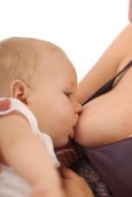
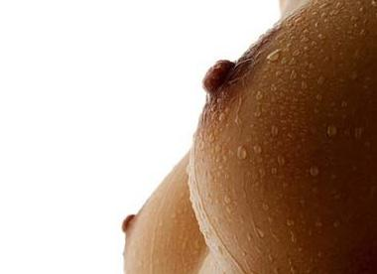
Seins et soutien gorge: un comportement social
Chez nous une des parties les plus érotiques du corps féminin sont les seins et par association le soutien gorge.
Pourtant les seins ne servent qu’à nourrir les enfants et sont synonymes de maternité dans la plupart des régions du monde.
Le soutien gorge est devenu néanmoins un pilier de la mode.

Slide 4
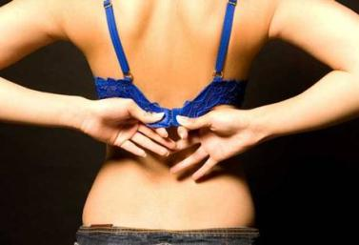
Une problématique complexe
Le port du soutien-gorge repose plus sur des bases sociales et culturelles que sur des bases scientifiques et médicales.
Dans ce diaporama sont
donc étroitement liés:
Le problème médical
Le problème anatomique
Le problème social
Le problème économique

Slide 5
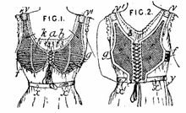
Inventé en 1889
Le soutien-gorge est une création française et a été inventé par Hermine Cadolle en 1889.
Il fut présenté lors de l'exposition universelle de Paris sous le nom de "Bien-Etre".

Slide 6
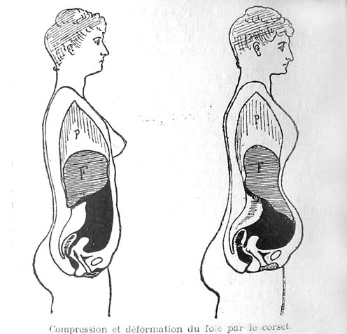
Le corset était déjà un problème de santé…
Dès le XVIème siècle, Ambroise Paré, médecin
d’Henri II, Charles IX et d’Henri III,
en disséquant un cadavre de femme à la taille
fine, découvre que les os de la cage thoracique se chevauchaient.
Au cours du XIXème siècle de nombreux traités ont été publiés sur les aspects néfastes d’un tel accessoire et les médecins tentent de prévenir les femmes du danger. Compression, déformation du buste, déplacement des organes…
Les médecins de l’époque recommandent un corset « hygiénique » qui dégage complètement le buste, où la poitrine n’est plus maintenue ou surélevée. Il s’appuie sur le bassin et non plus sur le thorax et la poitrine est laissée libre.

Slide 7


Le vêtement compresse le corps
Dans leur livre "Ces vêtements qui nous tuent" le Dr. Anna-Maria Clement et le Dr. Brian Clement attire notre attention sur le probable lien de cause à effet entre les vêtements que nous portons et certains troubles pathologies en perpétuelle augmentation.
Les problèmes dus aux soutien gorges sont cités en plus des vêtements synthétiques et produits chimiques ajoutés au vêtement.
Nous avons tous le pouvoir de réduire les risques pour notre santé en prenant de simples précautions et en exerçant notre jugement dans nos choix vestimentaires

Slide 8

Les alertes du milieu médical
C’est aux environs de 1930 (41 ans après l’invention du soutien gorge) qu'a été publiée une première étude qui faisait déjà une relation entre les soutien-gorge et l'augmentation du nombre de femmes ayant un cancer du sein.
Depuis les études de chercheurs et médecins se succèdent mais ne trouvent pas leurs échos, y compris également dans la population féminine souvent conditionnée par les médias et la publicité.

Slide 9

Les nouvelles informations sont souvent réfutées.
Certains médecins pensent même que les kystes et nodules dans les seins sont choses normales pour les femmes, jusqu’à dire que ce n’est pas une maladie…
Pourtant de nombreuses études publiées précisent que souvent les kystes peuvent évoluer vers des cancers.
La relation entre le port du soutien gorge et le cancer du sein trouvée nouvellement dans certaines études médicales ne s’opposent à seulement rien d’autre que des opinions.
Absolument aucune étude ne prouve que ce lien n’existe pas !!!
Pourtant 70% des cancers du sein demeurent inexpliqués…

Slide 10
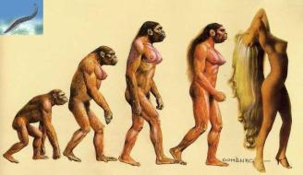

Lucy a environ 3,2 millions d'années.
Les études scientifiques n’ont bien
souvent qu’une justification économique.
Dans notre société basée sur le profit, enlever son soutien gorge pour une femme ne rapporte à personne, bien au contraire…
En quelques années, la population féminine presque entière des pays occidentaux est devenue intiment convaincue du bien fondé de l’utilisation du soutien gorge alors qu’il lui est préjudiciable.
Comment en quelques décennies l’industrie de la mode a pu faire croire aux femmes qu’un accessoire dont elles se sont passées depuis des millions d’années leur était indispensable… ?

Slide 11

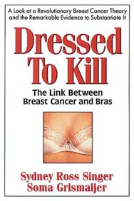
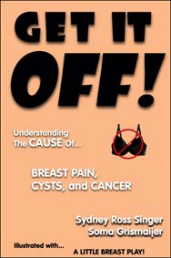
Le soutien gorge et le drainage lymphatique
Une très récente étude menée par deux médecins anthropologues met en évidence le lien possible entre le port du soutien gorge et le cancer du sein.

Slide 12
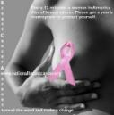
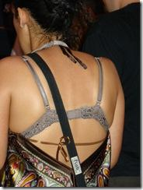
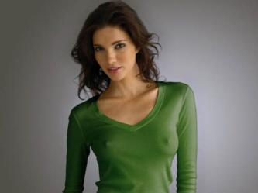
Une étude sur 4700 femmes
Sydney Ross Singer et sa femme ont étudié les habitudes de 4700 femmes américaines dont la moitié ont eu le cancer du sein.
Il a démontré notamment que les femmes qui portent des soutien-gorge pendant 18 à 24 heures par jour ont 125 fois une plus grande incidence du cancer du sein que celles qui n’en portent pas du tout.

Slide 13
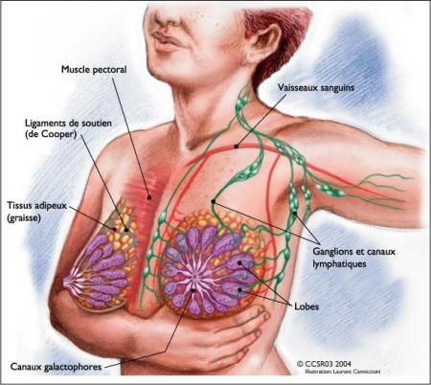
Compression des ganglions lymphatiques
Le soutien gorge compressant les divers ganglions et canaux lymphatiques, les toxines ne sont plus éliminées naturellement par le drainage lymphatique et s’accumulent dans le sein faisant apparaître au fil du temps kystes fibro-kystes et tumeurs cancéreuses.

Slide 14
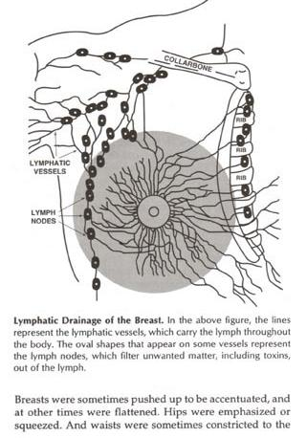
Les capillaires lymphatiques
Les capillaires lymphatiques sont sous-cutanés (juste à fleur de peau) et microscopiques.
Leur compression se fait par simple pression et empêche la lymphe chargée de déchets d'aller se déverser dans les vaisseaux ou même dans les ganglions.
+ de 70% des capillaires lymphatiques sont sous-cutanés

Slide 15
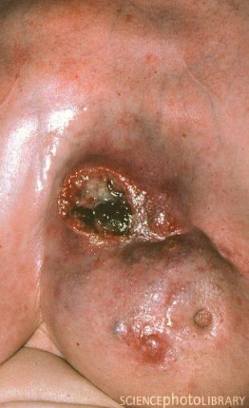
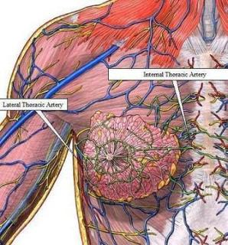
Evacuation bloquée des toxiques
Cette lymphe devient alors stagnante et les toxiques qu'elle n'a pas pu évacuer feront des dégâts sur place.

Slide 16
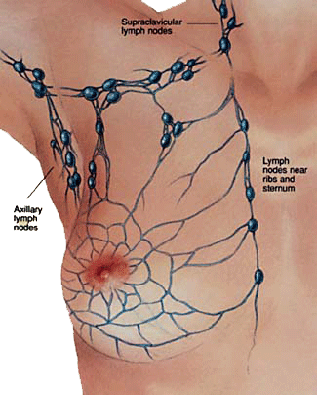
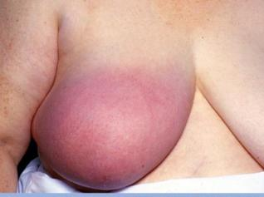
Compression des capillaires
Les soutien-gorge plus ou moins serrés par leurs élastiques, leurs armatures ou par leurs bonnets qui remontent les seins compriment ces capillaires et vaisseaux lymphatiques empêchant la circulation lymphatique.
Le plus léger des soutien-gorge exerce des pressions qui sont supérieures à celles que l’on trouve dans les vaisseaux lymphatiques.

Slide 17
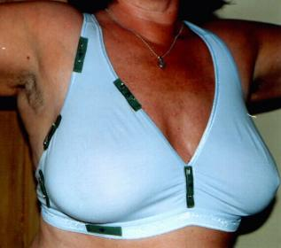
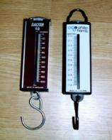
Une expérience très parlante
Pour vérifier si le soutien gorge peut effectivement compromettre le fonctionnement efficace du système lymphatique, une expérience a été réalisée sur une femme portant un soutien gorge Sloggi classique 38 C très léger et sans armature.
La pression a été mesurée par un peson et comparée aux pressions connues dans les vaisseaux lymphatiques.
Etude David Moth

Slide 18
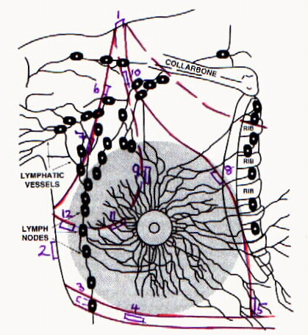
Une pression constante…
La pression exercée par le soutien-gorge sur 11 des 12 points sur la surface de la peau va de 2,9 onces (82,21 grammes) à 38,7 onces (1,09 kilogrammes) par pouce carré (6,452 cm2)
Cette pression énorme pour les vaisseaux et constante, réduit considérablement la circulation lymphatique qui nettoie le corps.
1,09 Kg pour 6,45 cm2
567 grammes pour 6,45 cm2
731,5 grammes pour 6,45 cm2
771,10 grammes pour 6,45 cm2

Slide 19
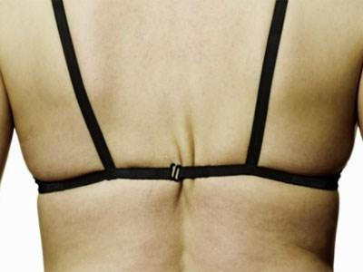
Une pression lymphatique faible
Des chercheurs de l'University Hospital de Zurich travaillant sur le lymphoedème ont évalué les effets de la congestion lymphatique sur la pression capillaire lymphatique.
Ils ont constaté que la pression lymphatique dans les vaisseaux lymphatiques est très faible, aux environs de 1 (28,35 gr) à 5 onces (141,74 gr) par pouce carré (6,45 cm2)
Il apparaît donc que même un soutien-gorge très léger, tel que celui utilisé dans cette enquête, est en mesure d'exercer des pressions considérablement supérieure à celles nécessaires pour compromettre le flux lymphatique.

Slide 20
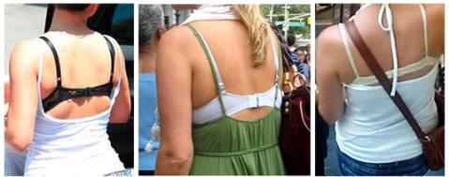
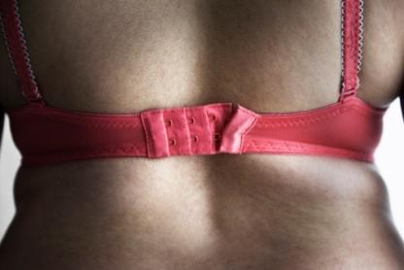
Un blocage permanent…
Les mêmes chercheurs ont enquêté sur la vitesse d'écoulement dans les capillaires lymphatiques du corps humain dans la position couchée, et ont trouvé des vitesses d'écoulement lymphatiques de l'ordre de 10 microns par seconde. Tout excès de pression, telle que celui exercée par un soutien-gorge réduit encore ce flux lymphatique.
La circulation lymphatique ralentissant en position couchée, les femmes qui dorment avec leur soutien gorge bloquent encore davantage leur circulation lymphatique dans la durée.

Slide 21
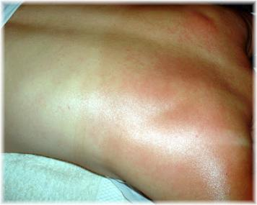
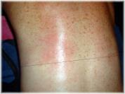
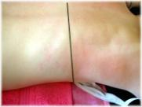
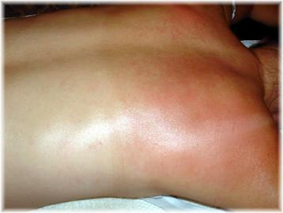
Un flux entravé
L’indentation du soutien gorge agit comme un garrot sur le thorax, et parce que la circulation du sang et de la lymphe va vers le haut dans cette région du corps, la chair au dessus de la ligne du soutien gorge montre des signes d’un manque chronique d’oxygène et de nutriments ainsi que des signes d’accumulation de toxines métaboliques.
Moins d'oxygène et moins d'éléments nutritifs sont livrés aux cellules, tandis que les déchets ne sont pas rincés.
La réponse de l'organisme à ces poisons métaboliques est de diluer la zone avec de l'eau, ce qui provoque une apparence grassouillette et même une bosse épaissie à la base du cou.

Slide 22
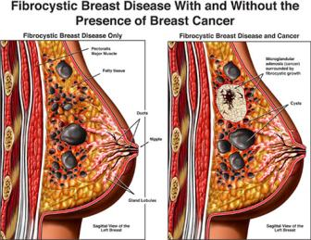
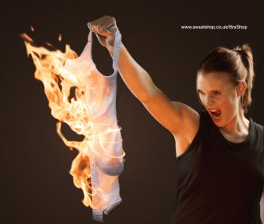
Hypoxie tissulaire
On sait que les perturbations de la micro-circulation sont liées à une vaso-constriction augmentée, une hypoxie tissulaire et une acidose métabolique des tissus.
Otto Warburg, prix Nobel de médecine en 1931 expliquait que même si le cancer à maintenant une foule de nouveaux facteurs, il débute toujours quand une cellule se remplie d'acide, et que TOUS les cancers ont ce même point en commun.
Une baisse d’oxygène de 35% dans la cellule pendant 48 heures la rend cancéreuse.

Slide 23
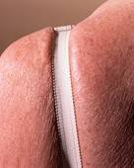
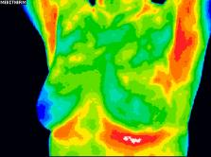
L’angiogenèse pathologique
Lors d’une dilatation passive des veines et capillaires et d'une diminution du débit sanguin, les tissus souffrent d'hypoxie.
On sait que l'angiogenèse est liée à l'hypoxie qui caractérise les tissus enflammés
L'angiogenèse est le processus de croissance de nouveaux vaisseaux sanguins (néovascularisation) à partir de vaisseaux préexistants.
C'est un processus physiologique normal, que l'on retrouve notamment lors du développement embryonnaire. Mais c'est aussi un processus pathologique, primordial dans la croissance des tumeurs malignes et le développement des métastases.

Slide 24
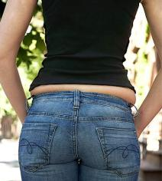
Les études sur les constrictions dues aux vêtements sont nombreuses.
Les études sur les vêtements serrés provoquant des problèmes
sur la santé sont maintenant nombreuses et reconnues.
Les chaussures sont les premières mises en cause, les ceintures,
ainsi que les jeans et les slips, culottes, collants ou chaussettes…
Le corps humain ne semble pas toujours adapté à porter ce que lui impose la mode.
Pour les hommes, outre les infections urinaires et des troubles veineux déjà connus, toujours porter des vêtements serrés et pantalons serrés peut causer une infertilité, ainsi qu’endommager les testicules.
Pour les femmes, une culotte, collants ou jean serrés conduit à une rétention accrue de la chaleur, mais aussi une augmentation du niveau d’humidité dans la zone du vagin, qui mène à une infection aux levures, en plus de problèmes possibles de paresthésie.
L’étude Italienne SOPHY précise qu’il arrive jusqu'à 35 % de risque de mycoses supplémentaires chez les femmes adeptes des jeans très serrés. Les frottements créent de petites irritations propices à l’apparition de mycoses.
Les vêtements serrés peuvent encore provoquer des troubles gastro-intestinaux et autres maux d'estomac. Les plus sensibles même rencontrent des irritations cutanées.

Slide 25
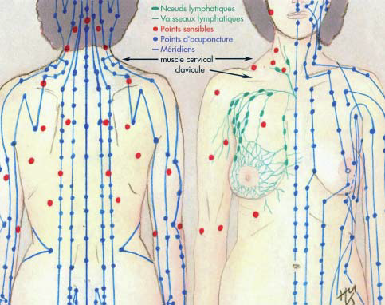
Méridiens et points d’acuponcture
En plus de diminuer la circulation lymphatique au niveau des seins, le soutien gorge par les constrictions qu’il génère crée une perturbation des flux énergétiques du corps au niveau des méridiens et des points d’acuponcture (voies énergétiques du corps en bleu) reconnus par la médecine traditionnelle chinoise, mais peu reconnus par la médecine occidentale qui se préoccupe davantage de la chimie du corps.

Slide 26

Un lien démontré…
Depuis mai 1999, il existe maintenant plus de 30 projets de recherche médicale et articles scientifiques publiés montrant un lien entre la maladie fibro-kystique du sein et l'augmentation
du risque de cancer.
De très nombreux témoignages existent de femmes ayant supprimé leur soutien gorge et qui ont vu leurs kystes et nodules diminuer ou disparaître en quelques mois.
95% des femmes qui ont essayé ont constaté une amélioration.
(Selfstudycenter)

Slide 27
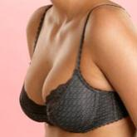
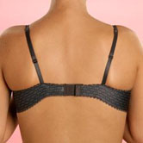
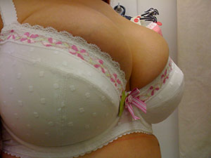
Les seins changent de volume, pas le soutien gorge
En cherchant le lien entre le cancer du sein et le soutien gorge, les chercheurs ont également observé que, juste avant qu’une femme commence sa période menstruelle, elle inonde en œstrogène son système, ce qui provoque le gonflement des seins.
Durant chaque mois, les seins d’une femme changent plusieurs fois de volume, mais le soutien gorge reste le même…
Le soutien gorge ne changeant pas de taille, ses vaisseaux lymphatiques seront encore plus étroitement écrasés.
Pourtant on sait que les facteurs hormonaux sont prédominants dans le développement d’un cancer du sein et le lien entre œstrogènes et cancer du sein a déjà été fait dans de nombreuses études…

Slide 28

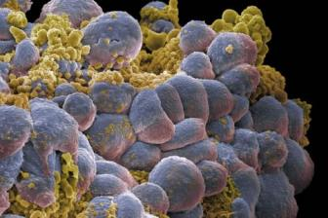
Les œstrogènes
Normalement, l'œstrogène est extrêmement utile, en dehors de son rôle dans le cycle de reproduction, il maintient les vaisseaux sanguins élastiques, augmente le bon cholestérol et renforce les os en absorbant du calcium dans le sang.
Mais trop d'oestrogènes peut faire des ravages parmi les cellules en accélérant leur croissance et leur multiplication, et parfois provoquer le cancer du sein. Des centaines d'études ont maintenant définitivement liée les niveaux d'oestrogènes en excès avec des risques plus élevés de cancer du sein.

Slide 29

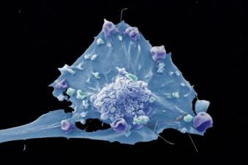
Des œstrogènes chimiques
Certains produits chimiques et pesticides sont d’une composition similaire à l'œstrogène naturel. Quand ils se verrouillent sur les récepteurs ils stimulent aussi la croissance et la division cellulaire, ce qui augmente le potentiel de cancer.
Il a été trouvé que les tissus adipeux du sein peuvent concentrer des traces de pesticides à des niveaux hautement toxiques, jusqu'à 700 fois supérieurs à ceux trouvés dans le sang. Ils n’ont donc pas été éliminés par le drainage lymphatique.
Les bons et mauvais oestrogènes en excès sont alors des déchets qui ne peuvent être éliminés par la lymphe qui ne circule pas ou très peu, bloquée par le soutien gorge.

Slide 30
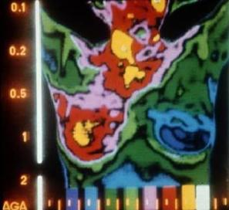
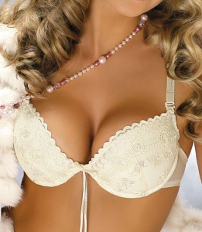
Le réchauffement permanent des seins
Les soutien-gorge par leur tissu enveloppant les seins et par la compression qui leur est exercée, augmentent sensiblement leurs températures.
Ceci est prouvé par des études thermo graphiques ..
On sait qu'un sein précancéreux ou cancéreux est plus chaud d’un demi degré qu'un sein non cancéreux .

Slide 31
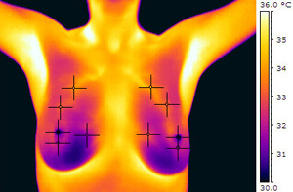
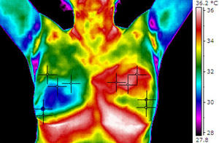
Une femme sur huit…
Il a été déterminé que 1 femme sur 8 développera un cancer du sein.
Seins normaux
Cancer du sein gauche
Distribution symétrique entre les deux seins
Température élevée et présentation asymétrique

Slide 32
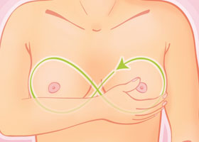
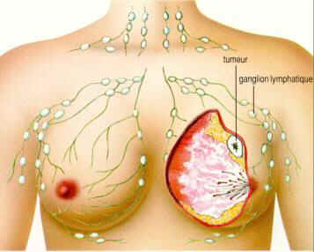
Le massage naturel du sein libre
Le mouvement naturel du sein libre pendant la marche crée normalement un massage qui fait circuler le lymphe.
Lorsque ce mouvement naturel est entravé, la lymphe ne circule plus, les toxines s’accumulent et kystes et tumeurs apparaissent.
Le sein doit bouger pour rester en bonne santé.

Slide 33



Le mouvement fait circuler la lymphe
Dans le film « Sex and the city », Alice Eve montre avec humour le mouvement naturel du sein qui permet le drainage lymphatique.
Ce mouvement naturel est pourtant souvent critiqué dans notre société et fait l’objet sur les femmes d’une pression sociale.

Slide 34
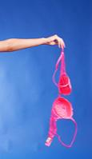
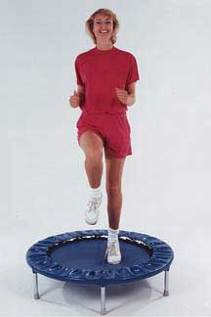
Trampoline sans soutien gorge
La lymphe étant totalement dépendante de l’exercice physique pour se déplacer, de nombreux médecins préconisent maintenant les rebonds sur mini trampoline sans soutien gorge pour récréer la circulation lors des mouvements du sein libre pendant la marche.
Le flux lymphatique augmente alors de 15 à 30 fois et en quelques jours on remarque une disparition des kystes dus au mauvais drainage lymphatique qu’a pu générer le port du soutien gorge.
Cet exercice est préconisé pour la prévention du cancer du sein.

Slide 35
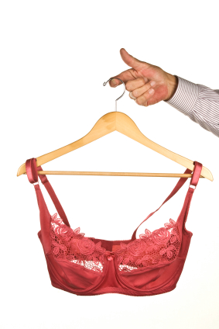
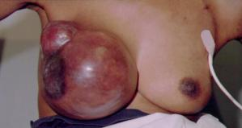
Habillée pour tuer
Le soutien-gorge ne cause pas le cancer par lui-même mais contribue au cancer du sein en empêchant le corps d’excréter de dangereuses substances cancérogènes.
En d’autres termes, les soutien-gorge inhibent le processus par lequel notre corps se nettoie tout seul et se débarrasse des cellules cancéreuses et des toxines.

Slide 36

Une femme est vivante
(et non un objet)
Un soutien-gorge ne sera jamais parfaitement adapté, car il ne tient pas compte de la respiration, des cycles menstruels, de la température extérieure, d'une éventuelle grossesse…

Slide 37


Des résultats d’enquête stupéfiants
L’étude sur le cancer a révélé que 3 femmes sur 4 qui ont un cancer du sein portent régulièrement un soutien gorge contre une sur 168 qui n’en portent pas du tout.
Le risque d'avoir un cancer du sein est donc 125 fois supérieur selon que l'on ne porte pas du tout un soutien gorge ou que l'on en porte un 24h/24.
Porter un soutien gorge donnerait donc 12 fois plus de risque de développer un cancer que fumer.

Slide 38



Corrélation et causalité
Toxines environnementales entrent dans notre corps
Toxines = effets oestrogéniques
Stockage des toxines => graisses corporelles
Seins = essentiellement matière grasse.
Les toxines sont évacuées des seins par le système lymphatique.
Le système lymphatique n’a pas de pompe comme le cœur.
Tout ce qui ralentit le système lymphatique est sujet à développement de symptômes et de maladies.
Le soutien gorge limite le mouvement des seins et réduit considérablement le système lymphatique.

Slide 39


Peut-on nier un constat ?
Si tous les paramètres pour cette étude n’ont pas pu être retenus, le constat est tellement éloquent qu’on ne peut dire qu’il s’agit d’une légende urbaine ! Affirmer ceci est criminel !
En effet, sur 4700 femmes interrogées sur leurs habitudes vestimentaires, toutes celles qui ne portent pas de soutien gorge ne sont pas forcément celles qui ne boivent pas et ne fument pas. (Facteurs de risque)
De plus, des femmes en surpoids (sujets à risque) peu soucieuses finalement de leur image, faisaient parti des femmes interrogées qui n’en portaient pas.
Le constat de cette étude est simple: plus une femme portera longtemps un soutien gorge au plus son risque de développer un cancer sera grand.
Aux Etats Unis, après avoir vérifié les informations contradictoires, les médias ne disent plus que c’est un mythe

Slide 40

Il faut du temps aux connaissances, pour être reconnaissances…
Le tabac a mis près d’un siècle avant
d’être reconnu cancérigène, et est toujours vendu…
L’amiante était reconnue cancérigène également depuis 1890, et seulement interdite entre 1980 et 1990…
La découverte de la fusion froide fait encore polémique.
Les neutrinos vont plus vite que la lumière…
Des médicaments dangereux sont encore en vente.
Des rats nourris aux OGM pendant deux ans développent des tumeurs, mais c’est faux !!! etc.etc…
La liste est longue….

Slide 41


Aucun intérêt financier pour une telle étude
Personne n’a fait et certainement ne fera une étude sur ce sujet qui suivra deux groupes de 3000 femmes sur environ 60 ans, en notant toutes leurs habitudes vestimentaires, alimentaires, et modes de vie (alcool, cigarette, contraception, poids..)
Certains protocoles comme le double aveugle ne pourra même pas être utilisé. Imaginez:
  Un groupe de femmes portent un soutien gorge mais ne le savent pas !
  Un groupe de femme ne portent pas de soutien gorge mais ne le savent pas !!!

Slide 42

Une étude qui passe à côté ?
En 1991, des chercheurs de l'Université de Harvard publient dans une revue médicale un article sur le risque de cancer du sein relatif avec la taille du bonnet du soutien gorge.
Ils mentionnent dans cette étude que les femmes qui ne portent pas de soutien gorge ont une baisse du taux de cancer du sein de 60% par rapport aux femmes qui portent des soutien-gorges.
Cette mention, qui n’est pas le but de leur étude, n’est pour eux qu’une question secondaire et ils supposent que c’est « probablement » parce qu’elles sont plus minces et que leurs seins « doivent être » plus petits…

Slide 43

Des résultats spectaculaires
D’après une étude lancée sur internet sur le site www.selfstudycenter.org/breast_study.htm pour des milliers de femmes qui ont essayé de supprimer définitivement leur soutien gorge, les résultats sont spectaculaires.
Ayant emprisonné leur poitrine depuis la puberté, le sentiment de liberté du sein peut parfois sembler étrange au premier abord. Mais en quelques jours, les seins ont leur chance de drainer de la congestion et l'excès de liquide lymphatique.
Les douleurs mammaires menstruelles ainsi que les kystes disparaissent complètement.
Les seins reprennent de la fermeté. C'est comme un miracle.

Slide 44

Après, c’est déjà trop tard…
L'American Cancer Society nous révèle qu’il est déconseillé aux femmes en état de post-mastectomie de « porter un soutien gorge serré » car il cause un lymphœdème.
Après cet aveu, pourquoi donc notre société oblige-t-elle les femmes à porter cet accessoire destructeur ???

Slide 45

Lymphoedème: Conseils après opération
Eviter la constriction du soutien gorge avant aurait été mieux.
Parmi la liste de recommandations destinées aux patientes susceptibles de développer un lymphoedème, on retrouve (*similaire à la pression du soutien gorge sur la lymphe):
Ne pas porter de sacs en bandoulière du côté atteint (*Poids)
Ne pas porter de bijoux serrés autour du bras ou des doigts : changez votre alliance de main ou enlevez-la si votre bras gauche est touché. (*Pression)
Ne pas retrousser sa manche pour serrer le bras. (*Pression)
Ne pas dormir sur le bras menacé. (*Pression)
Eviter tout ce qui peut vous ankyloser.. (Longues heures sans bouger) (*Immobilisation)
Porter des prothèses mammaires légères (*les prothèses augmentent la pression sur les ganglions lymphatiques du cou).
Utiliser un soutien-gorge pas trop serré et idéalement sans armatures métalliques. (*Pression, indentations)
Exercices recommandés : la marche, la natation, les mouvements aérobics légers (*Mouvement des seins créant un drainage naturel)
(National Lymphedema Network)

Slide 46



Pressions et douleurs
Des chercheurs français à l'Université de Paris l'Hôpital Necker ont constaté que les femmes souffrant de douleurs mensuelles des seins ont deux fois plus de risques de développer un cancer du sein.
Une autre recherche médicale a constaté que les bretelles arrivent à creuser l'épaule et mettent une pression sur le nerf cervical, provoquant des maux de tête, des douleurs de cou et un engourdissement.

Slide 47



Un accessoire de mode destructeur ?
Certains pays (Japon, provinces de l’Inde, Fidji, Maoris…) n’hésitent pas à faire des campagnes pour un retour au vêtement traditionnel seins libres, depuis l’apparition du cancer du sein avec l’adoption de la mode occidentale.
En effet, les femmes vivant à la mode occidentale développent des cancers dans ces mêmes pays ou les autres vivent seins libres de façon traditionnelle et n’en développent pas.

Slide 48



Aux îles Fidji…
Durant leur étude, les deux anthropologues médicaux ont constaté aux îles Fidji où les soutiens gorges sont très peu utilisés, que les 24 cas de cancer dont ils avaient eu connaissance étaient 24 femmes qui avaient l’habitude de porter des soutien gorges, vivant à la mode occidentale, issues pourtant de mêmes villages, avec le même code génétique et le même régime alimentaire que celles qui n’en portaient pas.

Slide 49


Les mêmes résultats en Chine
Une étude récente de l’université de médecine de la province du Zhéjiang en Chine en juillet 2009, a étudié les facteurs de risques du cancer du sein chez la femme et a montré que le soutien gorge pour dormir augmente l’incidence du cancer du sein.
Outre le fait que le soutien gorge soit également un grand criminel de l’ hyperplasie mammaire, les experts en cancérologie de l’hôpital moderne de Guangzhou rappellent au sujet du soutien gorge que la santé est primordiale sur l’apparence.

Slide 50

Immigration japonaise aux Etats Unis
Les japonaises vivant au Japon ont un taux plus faible de cancers du sein que les Japonaises de 1ère génération vivant aux Etats-Unis ( 3 fois moins).
L’augmentation du taux du cancer du sein entre
la 1ere et la 2ème génération est de + 24%.
Si la consommation de graisses, les excès de calories et de prise de protéines animales sont incriminés, les études réalisés sont multiples et discordantes.
Le changement de mode de vie avec l’adoption du soutien gorge dans la culture américaine pourrait certainement en être une explication.
Culturellement seins libres, il semblerait que toutes les japonaises ne l’aient pas adopté car le taux du cancer du sein pour les américaines est supérieur à 51%.

Slide 51


Le cancer du sein chez l’homme
Statistiquement, le pourcentage de risques pour un homme de développer un cancer du sein est le même que celui d’une femme qui ne porte jamais de soutien gorge.

Slide 52

Le premier monokini
C’est en 1964 que l'Autrichien Rudi Gernreich présente le premier monokini.
C’est un short rayé de style typiquement marin avec des bretelles croisées.
Les bretelles seront ensuite abandonnées durant toutes les années 70 et 80 pour faire place à un look topless systématique dont le string de nos jours incarne le nec du minimalisme.

Slide 53

Le soleil excellent contre le cancer du sein
Contrairement aux idées reçues…
Alors que le bronzage forcené peut conduire au cancer de la peau, plusieurs études médicales démontrent que l’exposition de la peau au soleil est excellent contre le cancer du sein, ce qui détruit une légende propagée par les ennemis des seins nus sur les plages.
Une confusion a été alimentée entre le cancer du sein et le cancer de la peau.
Le corps médical dit soleil, la rumeur entend plage.
Le corps médical dit cancer de la peau, la rumeur entend cancer du sein.
Le topless devenu rapidement un phénomène de masse, ringardisant même le bikini après les années 70, propose tout à coup de gérer un risque pourtant erroné.

Slide 54

Le soleil :
Meilleure source de vitamine D
La meilleure source de vitamine D qui joue un rôle important dans la prévention du cancer du sein se trouve dans les rayons ultraviolets solaires. Sous leur influence, un précurseur vitaminique présent dans la peau est transformé en provitamine D3 puis en vitamine D3.
On attribue l'excès de mortalité par cancer (incluant le cancer du sein) chez les Afro-Américains à leur pigmentation cutanée, qui bloque plus de rayons ultraviolets que nécessaire à ces latitudes et entrave la production de vitamine D de façon marquée.

Slide 55


Le soleil excellent contre le cancer du sein mais sans abus
Dans ce graphique, on voit très bien que la sous-exposition solaire est aussi néfaste que la surexposition. 78% des femmes atteintes du cancer du sein sont en état de carence ou d’insuffisance.
La peau est la plus grande source de vitamine D, qu'elle produit en réaction aux rayons ultraviolets mais l’abus de ceux-ci est par ailleurs néfaste.
Utilisons donc le soleil en quantité raisonnable pour aller dans le sens des récentes découvertes concernant la vitamine D et son effet sur le système immunitaire en aidant à prévenir des cancers.
C’est le résultat de 10 ans d’études sur 68000 femmes.
Relations entre l'exposition aux UV et la charge de morbidité

Slide 56

Le soleil, un anti cancer…
Sans abus et par une exposition régulière, le soleil rend plus solide et embellit la peau des seins nus.
Nager seins nus équivaut à une thalasso gratuite: le massage de l’eau de mer donnera à la peau tout son profit en sels minéraux et oligo-éléments.
De plus, on sait maintenant que le manque d’exposition au soleil réduit le taux de mélatonine que l’on considère dans de récentes études comme un anticancéreux.

Slide 57


Sociologie
Jean Claude Kaufmann
Corps de femmes, regards d’hommes.
Dans son livre J-C Kaufmann dit que le sein nu sur la plage est bien vu lorsqu’il fait parti de la norme ! (Encore la pression sociale)
Ce qui se passe sur la plage est le reflet de notre société sans les murs.
Il faut qu’il soit haut et ferme, mais aussi relativement discret… (Dictat du soutien gorge)
Pour ne pas accrocher le regard, la femme doit aussi faire preuve d’une capacité d’aisance

Slide 58



L’aisance: l’affirmation la plus visible de la liberté par rapport aux contraintes qui dominent les gens ordinaires (Pierre Bourdieu)
La pression sociale empêche encore souvent les seins nus dans les piscines publiques alors que la légalité ne l’interdit pas.
Selon Jean Claude Kaufmann sociologue, cette pratique aurait sur les femmes par la satisfaction d’avoir osé et un dépassement de l’estime de soi, un effet psychologique bénéfique leur donnant de l’assurance et une meilleure aisance.

Slide 59

Même sans seins, un soutien gorge obligatoire !
Jodi Jaecks a eu de sérieux problèmes pour pouvoir nager en piscine sans le haut du maillot qui lui faisait mal sur ses doubles cicatrices.
Le soutien gorge n’est donc pas une contrainte sociale liée à la taille des seins… Surtout quand il n’y en a plus !

Slide 60

Un faux besoin
Depuis 1978, plusieurs études médicales en France, aux Etats-Unis, au Japon et en Grande-Bretagne ont mis en avant que, contrairement aux idées reçues, le soutien-gorge peut augmenter la chute des seins.
Pourtant les lobbies de l’industrie textile n’ont cesse de clamer ce qu’aucune étude médicale ne dit !
Les femmes sont devenues dépendantes de cet accessoire au point de ne pouvoir s’en passer qu’au prix d’un effort temporaire.
Soutien gorge après mastectomie

Slide 61

Le soutien gorge est inutile et favorise la chute des seins
Lors de nombreuses études, le professeur Jean-Denis Rouillon, médecin du sport au CHU de Besançon a démontré que:
Le port du soutien gorge favorise l’affaissement de la poitrine.

Slide 62

Contrairement aux idées reçues
A partir de l'instant où la femme commence à utiliser le soutien-gorge, commence un processus de relâchement complet des deux seins, tant au niveau physiologique que musculaire.
Le résultat, au fil des années, peut être l'apparition de nodules et de kystes, parfois davantage…
D'un point de vue musculaire, ne s’étant jamais exercés, les seins deviennent flasques et, dit plus vulgairement, "ils tombent".
Un manque de stimulation et d’élasticité est responsable d’une ptose précoce.

Slide 63

Le soutien gorge est inutile et favorise la chute des seins
En effet, les ligaments de Cooper et les muscles peauciers qui sont les soutiens naturels de la poitrine ne travaillant plus, ceux-ci s’atrophient et la poitrine perdant sa fermeté s’affaisse encore plus rapidement avec le temps.
Le sein est donc enveloppé dans « une membrane mince et très solide, d'autant plus costaud qu'elle travaille ». Il est également « suspendu comme un filet à provision » par ces ligaments reliés à la peau. D'où parfois, lors de l'arrêt du port du sous-vêtement, une désagréable sensation de tiraillement pouvant durer quelques semaines avant qu’ils ne reprennent de la vigueur.

Slide 64
Le sein remonte sans soutien !
« L'arrêt du port du soutien-gorge est bien supporté par les femmes en terme de confort et d'esthétique. Contrairement aux idées reçues, le sein ne tombe pas mais il se raffermit, remonte et la qualité de la peau s'améliore ». (Jean Denis Rouillon)

Slide 65



Des résultats surprenants
Une année sans soutien gorge:
Plus hauts
Plus fermes
Moins de vergetures
Etude médicale sur un an de Laetitia Pierrot, décembre 2003.

Slide 66

La croissance chez la jeune fille
Chaque mère conditionnée par notre société affuble sa fille de cet accessoire lorsque sa poitrine devient naissante. (Seulement 3 à 5% des filles françaises n’en portent pas. Dans les pays scandinaves 9% de filles en portent.)
Ceci contribue déjà à la chute de la poitrine parce que les éléments anatomiques de suspension du sein, à la fois musculaire (le platysma) et conjonctif (l’ensemble des fascias), se renforcent lors de la croissance car la pesanteur ou les contraintes mécaniques appliquées au sein libre s’exercent.
Les tissus composant le sein ne se distendent donc pas sans soutien gorge malgré une augmentation du volume mammaire. Le sein n’évolue pas vers la ptose et s’avère plus ferme.

Slide 67

Étude médicale sur l’évolution du confort sans soutien gorge (2009)
Au début de l’étude 42% des sujets ressentaient un inconfort sans soutien gorge. Trois mois après plus aucune gène.
Trois ans après, aucun sujet ne ressentait de douleur, aucun sujet n’était gêné par l’arrêt du port du soutien gorge dans les activités courantes y compris les activités sportives.
Les femmes qui n’ont jamais porté de soutien gorge n’ont jamais connu cette gène ni cet inconfort.
Extrait de la thèse de Olivier Roussel sous la direction de Jean Denis Rouillon

Slide 68
Prévention de la ptose (chute des seins) sans soutien gorge.
L’angle de l’axe du mamelon par rapport à l’horizontale augmente en moyenne de 180% !
Il s’agit d’une évolution esthétiquement favorable puisque inverse de la ptose. Le sein libre se fortifie.
Ne jamais porter de soutien gorge donne donc une poitrine naturellement plus ferme et plus haute contrairement aux idées reçues.
Extrait de la thèse de Olivier Roussel sous la direction de Jean Denis Rouillon

Slide 69

Un maintien mécanique naturel
En posant des capteurs sur des athlètes, des chercheurs sportifs ont pu découvrir que, leur poitrine parcourt ainsi 6 cm de haut en bas et 9 cm de la gauche vers la droite au cours des diverses pratiques sportives. Ce sont ces mouvements (réduits de 70% avec un soutien-gorge) qui permettent au sein de s’adapter et de multiplier naturellement les formes de maintien.
Constatation à la fois déconcertante et ahurissante, malgré toutes nos idées reçues, leur poitrine après trois ans d’étude n’a pas molli, s’est encore moins affaissée et s’est même carrément rehaussée!

Slide 70

Une étude japonaise…
En 1991, des chercheurs japonais (Université Otsuma) ont fait une étude sur le soutien-gorge et le relâchement de la poitrine.
Au lieu d’enlever les soutien gorges aux femmes, ils leur ont demandé au contraire d’en mettre un ! (Ce n’est pas un usage répandu au Japon)
Ils ont prouvé qu’un soutien-gorge peut en fait augmenter l’affaissement du sein, plutôt
que l'inverse, car celui-ci se rempli de lymphe et devient plus lourd.
Cet effet était plus marqué sur les grosses poitrines.
L’accumulation de la lymphe citée n’est pas sans rappeler la théorie sur le lien entre le soutien gorge et le cancer du sein.

Slide 71

Les dégâts du soutien gorge
Le port du soutien gorge diminue donc la pesanteur, augmente la température et diminue la circulation lymphatique et du sang.
Ce qui a pour conséquence une diminution du volume de la glande, une augmentation du tissu adipeux et une hypoxie tissulaire.
Toutes ces conséquences entrainent une ptose soit une diminution de la fermeté du sein.

Slide 72

Disparition des douleurs sans soutien gorge
Deux chirurgiens des seins britanniques ont conduit des essais dans deux cliniques en Angleterre et Galles. Ils ont étudié sur des femmes pour voir si le fait de ne pas utiliser de soutien-gorge pouvait diminuer les douleurs de poitrine. Leur étude a conclu que pour la majorité des femmes il y avait une diminution de la douleur pendant une période de 3 mois sans soutien-gorge.
Pour l'étude, ils ont demandé aux femmes de ne pas utiliser de soutien-gorge pendant 3 mois, et à la place d'utiliser une sorte de T-shirt souple (ou un débardeur), pour celles qui souhaitaient un sous-vêtement alternatif, ou rien du tout.
A la suite de l’étude, aucune femme n’a souhaité retrouver l’usage du soutien gorge, car elles avaient gagné aisance et confort.
En trois mois sans soutien gorge les douleurs disparaissent et les ligaments de Cooper reprennent de la vigueur

Slide 73


Aisance et liberté
Un docteur en médecine a publié ses résultats dans le traitement de la douleur des épaules chez les femmes à fortes poitrines. Dans cette étude de 5 ans, il a été suggéré que les patientes soulagent le poids de leurs épaules pour une durée de 2 semaines en allant sans soutien-gorge.
L'étude a indiqué que "le résultat à long terme était la présence ou l'absence de la douleur dans les épaules, si on utilisait ou non un soutien-gorge.
79% des patientes ont décidé de décharger le poids de leur poitrine de leurs épaules de façon permanente en éliminant définitivement l'utilisation de soutien-gorge parce qu'il les a faits se sentir libérées."

Slide 74









Quand le soutien gorge n’existait pas
…Et n’avaient pas de problème de soutien !
Les femmes existaient déjà…

Slide 75

Les femmes qui portent le moins de vêtements possible vivent plus longtemps !
Sir Edwin Burkhart, un anthropologiste britannique, a récemment sorti une étude dans le Royal Journal of Social Anthropology résultant de plus de 5 000 interviews de femmes âgées de 70 à 120 ans. Cette étude montre que les femmes portant le moins de vêtements possible vivent plus longtemps !
Simple constatation certes, mais qui pose néanmoins des questions…
Dans son étude on rencontre une femme de 120 ans: "Je n'ai jamais rien porté de plus qu'une paire de chaussettes depuis que j'ai 7 ans", elle est rarement malade, cours toujours des marathons, et a l’énergie et l'enthousiasme d'une femme ayant la moitié de son âge.
Un autre exemple de cette étude est une stripteaseuse jusqu'à l'âge de 83 ans, elle en a aujourd'hui 117. « Le vêtement asphyxie la peau ». « Je n'avais même pas besoin de soutien-gorge jusqu'à mes 95 ans ».

Slide 76



Une mode qui existait déjà
En 1370, un édit de Strasbourg exige:
"qu'aucune femme ne se soutienne la poitrine, que ce soit par
disposition de la chemise ou par robe lacée".
C'est essentiellement à partir du 13e siècle que la poitrine se dévoile sans complexe, avec la mode lancée par Agnès Sorel (morte en 1450), la maîtresse du roi de France Charles VII, apparaissant seins nus à la cour de France.
Jusqu’à la révolution, comme témoigne Madame Tallien, il était moins de mise de montrer ses chevilles…

Slide 77


Mai 68
Les femmes brûlent leurs soutien gorge sur la place publique.
En effet, si le soutien gorge est bien emblématique de mai 68, c’est uniquement parce que toutes les femmes étaient unanimes à… le rejeter.
On assiste au refus de cet accessoire qui entravait et aliénait le corps féminin
Les femmes portaient dés lors leurs pulls (dont les fameux minuscules Sonia Rykiel) seins nus.

Slide 78

Un ralentissement lié à l’histoire ?
La France fait partie des pays où le taux d'incidence de cancer du sein a augmenté le plus vite sur la période 1980-2005, avec un ralentissement entre 2000 et 2005…
Les nombreuses jeunes femmes depuis 1968 qui avaient fait le choix de vivre sans soutien gorge peuvent sans doute expliquer cet énigmatique ralentissement …

Slide 79





Santé ou apparence
Porter un soutien gorge n’a aucune nécessité médicale…
… bien au contraire !
La pression sociale oriente nos choix:
Un comportement même irrationnel nous semble correct si d'autres l'appliquent.
Etre une femme n’est pas indécent.

Slide 80


Une ambiguïté étonnante !
L’absurdité de l’industrie textile dans ce domaine va même jusqu’à créer des soutiens gorges imitant la nudité des seins.
Mais ça ne libère pas le drainage lymphatique…

Slide 81


Différence hommes / femmes
Certaines n’osent pas à cause des autres…
Cette image ne pose aucun problème aux regards !
Lequel des deux a les seins qui mériteraient le plus d’être soutenus ???

Slide 82








Notre société n’est pas logique
Les seins nus: autorisé pour les hommes, parfois critiqué pour les femmes…
Qui a besoin le plus d’un soutien gorge ?

Slide 83




Le corps sexué de la femme
Les seins d’une femme ne lui appartiennent pas.
Ils sont le produit d’une société qui les sexualise et en dispose à sa place.

Slide 84



L’allaitement public mal vu…
Un enfant allaité doit pouvoir manger dans un restaurant comme le reste du monde
Le corps de la femme est tellement sexualisé, qu’il ne lui est plus possible d’allaiter en public. (Youtube ou facebook censurent les photos comme quelque chose de criminel)
La pression est encore sociale, alors que c’est partout dans le monde un des gestes le plus naturel de l’humanité. (Nous ne serions pas là)
Considérer l’allaitement comme une exhibition sexuelle montre bien que notre société est détraquée…

Slide 85



Torse nu sur un chantier
Les travailleurs torse nus sur les chantiers sont nombreux.
Pourtant cet homme qui regarde cette femme voit en elle un objet sexuel, alors qu’elle fait simplement comme les autres. De plus il pense certainement qu’elle est incompétente.

Slide 86



Le corps-objet de la femme dans notre société occidentale
D’un point de vue philosophie sociale, la femme possède trois corps:
Un corps physique du quotidien, qui lui permet de vivre dans l’espace et le temps ses activités de tous les jours.
Un corps maternel qui lui permet d’enfanter et de nourrir ses enfants.
Un corps sexuel qui lui permet d’avoir des plaisirs de la chair et d’en donner à son partenaire.
Quoi qu’elle fasse, c’est à travers ce dernier que la femme est le plus souvent perçue dans notre société

Slide 87


Les seins: une féminité interdite
Une sirène de proue, qui jusqu'à présent accueillait les visiteurs les seins nus ( à l'aquarium Sea Life de Chessington au Royaume-Uni), a été contrainte de voir sa poitrine recouverte d'un soutien gorge. La direction craignait de causer une polémique face à sa belle poitrine découverte. (Août 2011)

Slide 88



Des femmes qui veulent se libérer…
Dans de nombreux pays encore, des femmes revendiquent le droit juridique de se libérer de leurs soutien gorges imposés par la pression sociale mais aussi par la loi !

Slide 89



Une société évoluée…
La société occidentale :
Une société évoluée !
Pourquoi ne pas mettre aussi des gants et un masque pour cacher les mains et la bouche qui peuvent avoir aussi des fonctions sexuelles.

Slide 90


Eduquer les hommes…
Ou bien est-ce le regard des hommes qu’il faut éduquer ? Peut être qu’ainsi dans certains pays d’Afrique, le repassage des seins sur les bourgeons des jeunes filles pourrait enfin cesser.

Slide 91


Dés que nous changeons d’univers culturel, nous changeons l’image de la femme.
La nature lui a donné des seins,
notre culture a inventé le soutien gorge et nous découvrons
maintenant les dangers qui vont avec.
Si l’indienne se voile dans son Sari, elle se baignera nue dans le Gange sans que cela ne choque personne.
« Mère divine lui a procuré pour habits, les paupières de tous les passants… »

Slide 92




Atteinte à la pudeur en Tunisie
Le 3 septembre 2012 une jeune fille est violée par deux policiers parce qu’elle était immorale ! ( C’est elle qui est accusée ! )
Le Femen manifeste au louvre devant la Vénus de Milo, seins nus depuis des siècles et vue par des millions de personnes.
« Viole moi, je suis immorale »

Slide 93




Les seins de la femme pour sa liberté
Le FEMEN entend, entre autres, lutter pour la démocratie, les droits des hommes et des femmes, la laïcité, le sexisme, et combattent également ce qu’elles considèrent comme « les valeurs patriarcales qui imprègnent la plupart des sociétés industrialisées ».
18 Septembre 2012, à Paris.

Slide 94



En France :
Légalité juridique
Si en France et dans la plupart des pays d’Europe la nudité est tout à fait légale sans provoquer la pudeur publique par des gestes ou exhibitions sexuelles, la pression sociale continue à emprisonner les femmes dans cet accessoire de mode destructeur.
Titre stupide témoin d’une pression sociale ridicule.

Slide 95




Kate seins nus…
Un scandale ?
Pourtant du naturel…
Alors que la pression sociale veut bêtement humilier Kate Middleton par quelques photos d’elle naturelle seins nus, personne ne s’offusque de l’accueil que peut avoir le couple princier lors de son voyage…
Où va donc se loger la bêtise humaine…

Slide 96




Dans un département français
En Guyane, les françaises du village de Camopi ou de Wayana vont en classe seins nus le plus naturellement du monde.
Personne n’est choqué de vivre ainsi et la mode n’est pas arrivée ici à créer une clientèle soumise.

Slide 97






A New York…
Depuis 1992 une femme peut légalement se promener torse nu comme les hommes.

Slide 98









Normaliser le corps des femmes
New York est le seul état dans le pays où les femmes peuvent être légalement seins nus, après une décision de 1992 de la plus haute cour de l'État. Cela signifie que n'importe quelle femme peut se promener dans la ville à tout moment sans chemise.

Slide 99




La pression sociale plus forte que la légalité ?
Alors que Moira Johnston, avocate, circule librement et légalement seins nus à New York, les photos d’elle sont censurées !
Pourquoi les seins des hommes ne le sont-ils pas également ?

Slide 100




Un combat pour la santé
Un combat contre la pression sociale mais aussi en même temps pour la santé des femmes…
Candy Love arrêtée dans les années 70

Slide 101



Attention aux méprises
Ne pas porter de soutien-gorge pour des raisons de santé ou de confort ne veut pas non plus dire montrer ses seins constamment en public.
Le choix de cacher son corps appartient à chacune.
Assumer sa féminité ou la cacher par pudeur se fait selon ses envies et, ou, selon le contexte. Il faut juste trouver le vêtement approprié.
Porter un soutien gorge n’est qu'une convention sinon une norme largement digérée, et il est dommage que personne ne remette cet accessoire en question, par manque de réflexion ou de connaissance sur ses dangers.

Slide 102


Un choix: santé ou apparence
Des résultats d’enquêtes qui laissent à réfléchir…
Un geste simple pour la santé, rapide et gratuit…

Slide 103


La pression sociale est le plus grand ennemi de votre santé
Il n’est pas naturel de porter un soutien gorge.
Est-il plus confortable socialement d’avoir un cancer du sein que de sortir sans soutien gorge ?

Slide 104


Un accessoire qui tue
Est-il socialement plus acceptable pour une femme de sortir sans soutien gorge lorsqu’elle n’a plus de sein ?

Slide 105


Normalité ou aberration ?
Vivre dans une société nous impose des règles que l’on ne choisit pas forcément.
A nous de faire un choix de comportement.

Slide 106

Ne vous laissez pas dicter votre mode de vie

Slide 107

Votre corps est à vous, choisissez vous-même ce que vous devez porter ou pas !
Une femme qui s’habille le matin et qui met un soutien gorge ne sait même pas pourquoi elle fait ce geste. Elle se crée une contrainte induite par notre société. Le geste est automatique, sans réflexion aucune… Il faut le faire, c’est comme ça, les autres le font !
Toutes ces informations sont issues de livres, études médicales, et lectures que vous pouvez trouver vous-même en faisant vos propres recherches sur internet.
Voici quelques liens (Il y en a beaucoup surtout en Anglais) parmi de nombreux autres :
http://translate.googleusercontent.com/translate_c?hl=fr&langpair=en%7Cfr&u=http://ezinearticles.com/%3Fexpert%3DSydney_Ross_Singer&rurl=translate.google.fr&usg=ALkJrhhACywKcF20lVxc5Mpc5S1EfVVz_Q
http://seinslibres.neuf.fr/fr/etudes.htm
http://www.guerir.org/communaute/a-propos-de-ce-site/questions-frequentes/soutien-gorge-et-cancer-des-seins
http://forum.doctissimo.fr/forme-beaute/beaute-seins/sans-soutien-gorge-sujet_34_1.htm
http://www.jurandoubs.com/journaliste/marcher-courir-bouger/article/le-soutien-gorge-pas-si-sain
Bonne santé à toutes…
Vivez longtemps…
Yves M.

Slide 108
Sources (Page 1) :
Naraynsingh V, Maharaj R, Dan D, Hariharan S. The Bra Sign in Breast Cancer. J Women’s Health (Larchmt). 2011 Jun 28. [Epub ahead of print]
Mispelaere e.a., Dragen van bh: risico's?, Tijdschr-v-Geneesk., 2008
Wood e.a., Breast size, bra fit and thoracic pain in young women: a correlational study, Chiropr-Osteopat., mrt. 2008
McGhee e.a., How do respiratory state and measurement method affect bra size calculations?, Br-J-Sports-Med., dec. 2006
Ringberg e.a., On cup and bra size: reply to a prospective study of breast size and premenopausal breast cancer incidence, Int-J-Cancer., apr. 2006
Hsieh e.a., Breast size, handedness and breast cancer risk, Eur-J-Cancer., 1991
Ashizawa e.a., Breast form changes resulting from a certain brassiere, J-Hum-Ergol., jun. 1990
Lee e.a., The effects of skin pressure by clothing on circadian rhythms of core temperature and salivary melatonin, Chronobiol-Int., nov. 2000
Fiorica, Fibrocystic changes, Obstet-Gynecol-Clin-North-Am., 1994
Harwood e.a., Ligamentous tissues are susceptible to the effects of stress deprivation, Appl-Physiol., 1992
Bowles e.a., Do current sports brassiere designs impede respiratory function?, Med-Sci-Sports-Exerc., sep. 2005
Norlock, Benign breast pain in women: a practical approach to evaluation and treatment, J-Am-Med-Womens-Assoc., 2002
Lee e.a., Field studies on inhibitory influence of skin pressure exerted by a body compensatory brassiere on the amount of feces, J-Physiol-Anthropol-Appl-Human-Sci., jul. 2000
Page e.a., Breast motion and sports brassiere design. Implications for future research, Sports-Med., apr. 1999
(Ryan, EL, Pectoral ceinture myalgies chez les femmes:... Une étude de 5 ans dans un contexte clinique Clin J Pain, 2000 Dec; 16 (4) :298-303)
(Hsieh, CC et D. Trichopoulos, D. Eur. J. Cancer 27:131-5, 1991 "Le risque de cancer du sein de taille, impartialité et la poitrine")
(The Lancet, Novembre 4, 1978, p 1001 Dr John M. Douglass, Département de Médecine Interne, S. Calif Permanente Med. Center de Los Angeles, Californie) voir aussi le point n ° 8 de plus sur la température des seins.
("Change de forme du sein résultant d'une Brassiere Certains" Journal of Hum ergol (Tokyo) 1990 Jun;.. 19 (1) :53-62 Ashizawa K, Sugane A, T Gunji Institut des sciences humaines de séjour, Université Otsuma femmes,. Tokyo, Japon
1995 Sydney Singer et Soma Grismaijer de l'Institut pour l'étude des maladies Culturogenic publié leur livre, "Dressed to Kill: Le lien entre le cancer du sein et de Bras» (Avery presse).
http://www.selfstudycenter.org/
Témoignages de femmes ayant élilminé la maladie fibrokyste du sein en éliminant le soutien gorge http://www.all-natural.com/fibrocys.html
Lancet 1999 le 22 mai; 353 (9166) :1742-5 "Le risque de cancer du sein chez les femmes présentant des kystes mammaires palpables: une étude prospective." Edinburgh Breast Group Dixon JM, McDonald C, Elton RA, Miller WR Unité sein Edinburgh,. Western General Hospital, Royaume-Uni. ")

Slide 109
Sources (Page 2) :
Diminution de la douleur des seins sans soutien gorge Un documentaire d'une demi-heure a été filmé en liaison avec les études et a été montré à la télévision nationale en Angleterre en Novembre 2000 sur Channel 4 au Royaume-Uni. Simon Cawthorne, chirurgien de médecine à l'hôpital Frenchay de Bristol, en Angleterre, et le Professeur Robert Mansel, MD, Département de Chirurgie chef, University of Wales Medical School, Cardif, Pays de Galles.
Chronobiol Int 2000 Nov; 17 (6) :783-93 "Les effets de la pression peau par des vêtements sur les rythmes circadiens de la température corporelle et de mélatonine salivaire." YA Lee, Hyun KJ, Tokura H, Département de santé environnementale de l'Université de Nara femmes , Japon.
Des chercheurs en Espagne ont publié un article décrivant l'utilisation possible de la mélatonine dans la prévention du cancer du sein et le traitement (Histol Histopathol 2000 avr; 15 (2) :637-47).
J. Hansen, «Lumière de nuit, travail posté, et le risque de cancer du sein" J Natl Cancer Inst 2001; 93: 1513-1515
Ryan, EL, Clin J Pain, 2000 Dec; 16 (4) :298-303, «Pectoral ceinture myalgies chez les femmes:. Une étude de 5 ans dans un contexte clinique»
Leitzmann M.F. and al. Prospective study of physical activity and risk of post-menopausal cancer, Breast Cancer Research 2008, 10, R92.
Hironobu Sasano, Department of Pathology, Tohoku University Graduate School of Medicine, 2-1 Seiryo-machi, Aoba-ku, Sendai, Miyagi-ken 980-8575, Japan. Aromatase Localization in Human Breast Cancer Tissues: Possible Interactions between Intratumoral Stromal and Parenchymal Cells
Experts from Modern Cancer Hospital Guangzhou remind that women should love and cherish their own health. Beauty is indeed important, but health is even more important http://www.asiancancer.com/cancer-healthcare/cancer-prevention/1251.html
Department of Epidemiology, Harvard School of Public Health, Boston, MA 02115, USA. The relation of breast size to breast cancer risk in postmenopausal women (United States).
A case-control study on risk factors of female breast cancer in Zhejiang province. The Women's Hospital, Zhejiang University School of Medicine, Hangzhou 310006, China.
En 1995, Hulka a publié dans LANCET des groupes de femmes à risques élevés et à risque faible.
Témoignage soutien-cancer http://www.guerir.org/communaute/trouvez-le-soutien-adapte-a-votre-diagnostic/sein-7/soutien-gorge-et-cancer-des-seins
http://www.ncbi.nlm.nih.gov/pubmed/2092072?dopt=Abstract) Institute of Human Living Sciences, Otsuma Women's University, Tokyo, Japan
Experiment to measure the force exerted by a bra on the lymphatic system. By David Moth http://www.moth.freeserve.co.uk/page30.html http://www.moth.freeserve.co.uk/page43.html
Evaluation préclinique de l'activité antitumorale des inhibiteurs de l'aromatase Pierrick Auvray, Francis Bichat, Philippe Genne, Oncodesign Biotechnology, Parc technologique de la Toison-d'Or, 28, rue de Broglie, 21000 Dijon..
Evolution du sein après l'arrêt du port du soutien-gorge : étude préliminaire longitudinale sur 33 sportives volontaires Laetitia Pierrot; Jean-Denis Rouillon; Université de Franche-Comté. Faculté de médecine et de pharmacie.

Slide 110
Sources (Page 3) :
Facteurs de l'évolution morphologique du sein après arrêt du port du soutien-gorge : étude ouverte préliminaire longitudinale chez 50 volontaires Olivier Roussel; Jean-Denis Rouillon; Université de Franche-Comté. Faculté de médecine et de pharmacie.
Généralités sur le processus inflammatoire
Health risks of wearing a bra by Paul Kendall and Jenny Hope
hironobu sasano breast cancer
Women with large breasts are at an increased risk of advanced breast cancer. Department of Surgery, Russells Hall Hospital, Dudley, UK. homepac@doctors.org.uk.
Is bra discomfort a barrier to exercise for breast cancer patients? (PMID:19669168) Gho SA, Steele JR, Munro BJ Biomechanics Research Laboratory, School of Health Sciences, University of Wollongong, Wollongong, New South Wales 2522, Australia. sg490@uow.edu.au
Is breast size a predictor of breast cancer risk or the laterality of the tumor? Memorial Sloan-Kettering Cancer Center, New York, NY 10021.
O’Followell Dr, Le Corset, histoire, médecine, hygiène, étude historique, T.1&2, A.Maloine Éditeur, Paris, 1905
Gaches-Sarraute, Le corset, étude physiologique et pratique, Masson et Cie, Paris, 1900
Les femmes portant moins de vêtements vivent plus longtemps Sir Edwin Burkhart, un anthropologiste britannique, a récemment sorti une étude dans le Royal Journal of Social Anthropology
http://books.google.gp/books?id=WnaL0YpthnQC&pg=PA184&lpg=PA184&dq=soutien+gorge+sant%C3%A9+1930&source=bl&ots=8b6U3LAafO&sig=-QpXo3LMVS62LlaJlKZUpAqiQps&hl=fr&sa=X&ei=ZCc3T92VHczqtgfuurS8Ag&sqi=2&redir_esc=y#v=onepage&q&f=false
· Naraynsingh V, Maharaj R, Dan D, Hariharan S. The Bra Sign in Breast Cancer. J Women’s Health (Larchmt). 2011 Jun 28. [Epub ahead of print]
http://www.dailymail.co.uk/health/article-4098/Oestrogen-link-breast-cancer.html#ixzz29Njf4JOO
↑ Yager JD, Davidson NE, Estrogen carcinogenesis in breast cancer [archive], N Engl J Med, 2006;354:270-82
Les soutiens-gorge mal ajustés dangereux pour la santé ostéopathes de la British Osteopathic Association
augmentation des taux de cancer du sein entre les femmes qui font des soutiens-gorge d'usure Ralph L. Reed, Ph.D.
Dr Ewan Cameron et le Dr Linus Pauling Le drainage Lymphatique
Mini trampoline Les femmes qui exercent régulièrement réduire leur risque de cancer du sein de 72%. - New England Journal of Medicine, le 1er mai 1997.
British documentary Bras, Bare Facts, which was aired at Channel 4 (UK) on Thursday, November 2, 2000, at 10 pm
P. Engel, G. Fagherazzi, A. Boutten, et al., Serum 25(OH) Vitamin D and Risk of Breast Cancer: A Nested Case-Control Study from the French E3N Cohort, Cancer Epidemiol Biomarkers Prev., 2010, 19(9), 2341-2350. Vitamine D et risque réduit du cancer du sein

Slide 111
Sources (Page 4) :
(1) "The Complete Book Of Breast Care" by Niels H. Lauersen, M.D., Ph.D., & Eileen Stukane
(2) "Dr. Susan Love's Breast Book" by Susan M. Love, M.D.
(3) "The Prevention and Complementary Treatment of Breast Cancer", Dr. Michael Schachter, M. D., F.A.C.A.M http://healthy.net/library/articles/schachter/breast.d.html
(4) "Dressed To Kill: The Link Between Breast Cancer and Bras" by Sydney Ross Singer and Soma Grismaijer, Avery Press, 1995, ISBN# 0-89529-664-0
Sydney and Soma can be reached at:
Institute for the Study of Culturogenic Disease
P.O. Box 1880
Pahoa, Hawaii 96778 808-935-5563
(5) "Bra Straps Health Watch", Office of News and Publications & the Library at UT Southwestern Medical Center at Dallas
http://www.swmed.edu/home_pages/library/cosumer/brastrap.html
(6) "Go Ask Alice": Columbia University's Health Education Program, http://www.goaskalice.columbia.edu/1729.html
(7) "Fiji Follow-up Study Supports Dressed To Kill: The Link Between Breast Cancer and Bras", Avery News Release; Avery Publishing Group ; October 31, 1997
(8) "British Study Links Bras To Cysts and Breast Cancer", Oliver Poole, The Sunday Telegraph October 31, 2000
(9) Dr. Vicki Seltzer, M. D., chairwoman of obstetrics and gynecology at Long Island Jewish Medical Center in New York
(10) "Myths About Breasts (That Grown Women Still Believe)", Homearts Network, Redbook wysiwyg://www.homearts.com/rb/health/97breaf1.html
(11) "Breast Form Changes Resulting From A Certain Brassiere", Journal of Hum. Ergol. (Tokyo) 1990 Jun; 19 (1) :53-62. Ashizawa K, Sugane A, Gunji T Institute of Human Living Sciences, Otsuma Women's University, Tokyo, Japan
(12) "Why I don't wear a bra", Dr. Elizabeth Vaughan, M.D., http://www.BraFree.org
(13) "Do bras prevent breasts from sagging?", Female Intelligence Agency examines:,007 Breasts, http://www.007b.com
(14) "Brassiere, Choice or Obligation?", Dec. 13, 2009 http://akinasuna.wordpress.com/2009/12/15/brassiere-choice-or-obligation/

Slide 112
Sources (Page 5) :
1. Ralph L. Reed, Ph.D. is an environmental chemist and has some good comments on the first book that Singer and Grismaijer wrote on their study of the bra and its effects on the female breast. He also has some great comments regarding the lymphatic system and how to allow it to work like it should. http://www.all-natural.com/bras.html
2. Optimal Breathing has an article "Brassieres, Breathing and Breast Cancer" that is very good, and can be found at the URL:
http://www.breathing.com/articles/brassieres.htm#ARTICLE%20URL%20does%20not%20work?
3. Susun Weed did a very nice list of events that have occurred in the development of the bra, and it includes abstracts of various research projects that support this article. Her article is called "A few highlights of the history of research on bras and breast disease", and can be found at: http://www.susunweed.com/An_Article_Bra-disease.htm
4. Lise Cloutier-Steele relates her thoughts and lifetime practices with her bra in "The Column Vine" located on GardenPlum.com. The title is: "Breasts Weren't Made for Bras" and it can be found at: http://www.gardenplum.com/columnvine/breasts.html
5. PubMed is part of NCBI, and is connected with the National Library of Medicine. They offer a source for many research papers that deal with any medical situation. The URL to take you into a search for papers dealing with "Bras and Breast Health" is:
http://www.ncbi.nlm.nih.gov/entrez/query.fcgi?CMD=search&DB=pubmed Of course, you can modify that search any way that you would want to. In fact it will ask you for your subject to do a search of its current material.
6. An article that is lengthy but covers a lot of interesting thoughts behind cancer is found at: http://www.cancer-prevention.net/ It talks about how toxins and low oxygen levels in the cells and many other things are involved in the formation of what is referred to as a "malignant cell".

